Slide 1
Феодальная раздробленность Руси XII-XV
Феодальная раздробленность- период в истории русских земель с начала ХII до конца ХV в. Киевская Русь разделилась к середине ХII в. на 15 самостоятельных земель и княжеств, к началу ХIII в. 50, в ХIV в. - 250. В каждом из княжеств правила своя ветвь династии Рюриковичей. Формально находясь в составе Киевской Руси, удельные княжества полностью обособились от Киева.

Slide 2
Причины феодальной раздробленности
Экономические:
1. Уменьшение значения торгового пути «Из варяг в греки».
2. Экономическое обособление княжеств и земель.
3. Развитие крупных вотчинных хозяйств и церковного землевладения.
4. Развитие натурального хозяйства.

Slide 3
Причины феодальной раздробленности
Политические:
1. Уменьшение значения Киева как политического центра Руси.
2. Укрепление власти удельных князей и позиций местного боярства.
3. Удельные князья не хотели платить дань Киеву.
4. Усиление междоусобной борьбы между князьями династии Рюриковичей.

Slide 4
Последствия феодальной раздробленности русских земель
Положительные
быстрое развитие крестьянского хозяйства, освоение новых пахотных земель, увеличение вотчин, которые для своего времени стали прогрессивной формой ведения хозяйства;
расцвет ремесла, каменного зодчества;
рост городов;
развитие торговли;
появление новых торговых путей.
Отрицательные
- постоянные усобицы между князьями стали истощать силы русских земель, ослаблять их обороноспособность перед лицом внешней опасности;
дробление русских земель на более мелкие княжества и земли между наследниками;
распад привел к активизации внешних врагов Руси.

Slide 5
Особенности феодальной раздробленности. Политический распад Руси был не был полным.
1. Сохраняли власть Великие киевские князья.
2. За объединение русских земель выступала православная церковь.
3.Сохранялись единый язык, общая культура.
4.Перед внешней опасностью русские земли объединялись.
1097 г. Съезд русских князей в Любече постановил: « Каждый да держит отчину свою».
1132 г. Начало феодальной раздробленности «… и разодралась Русская земля…»

Slide 6
Владимиро - Суздальское княжество
Образовалось в междуречье Оки и Волги.
Города: Ростов, Суздаль, Муром.
С середины XII века столицей княжества стал город Владимир- на- Клязьме.
Первым самостоятельным князем был Юрий Долгорукий (1125-1157)
Особенности хозяйствования
-основная отрасль хозяйства – земледелие (наличие плодородных земель);
-постоянный приток населения из-за набегов кочевников и наличия нормальных условий ведения хозяйства;
-нахождение княжества на пересечении торговых путей;
- быстрый рост городов.

Slide 7
Политическая структура княжества.
Князь. Вече. Боярство.
Неограниченный характер княжеской власти.
Совещательные полномочия вече.
Постоянная борьба князей с боярством.
Юрий Долгорукий ( 1125-1157) проводил активную градостроительную политику (Юрьев-Польский, Дмитров, Звенигород, Москва). Был князем Киевским.
Андрей Боголюбский (1157-1174). Перенес великокняжеский престол во Владимир.
Всеволод Большое гнездо ( 1176-1212) Упрочил свою власть в княжестве и авторитет на Руси. Подчинил Чернигов, Киев, Рязань, Новгород. Успешно воевал с Волжской Булгарией и половцами. Принял титул Великого князя Владимирского. Активный градостроитель.

Slide 8
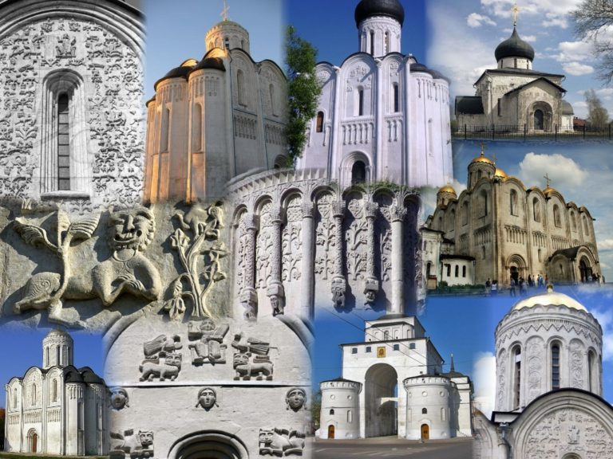
Памятники культуры Владимиро-Суздальского княжества

Slide 9
Новгородская республика
Особенности хозяйствования
Ведущие отрасли хозяйства – торговля, ремесло.
Слабое развитие земледелия из-за сурового климата.
Широкое развитие промыслов ( пушной, рыболовство, солеварение, производство железа ).

Slide 10
Политическая структура республики
Вече. Боярство. Князь.
Вече – верховная власть. Решало вопросы войны и мира. Избирало высших должностных лиц. Приглашало князя.
Боярский совет- управлял городом.
Высшие должности
-Посадник-управлял новгородскими землями, возглавлял суд, руководил внешней политикой, контролировал князя.
-Архиепископ- хранил казну, возглавлял церковный суд.
-Тысяцкий- возглавлял народное ополчение, собирал налоги.
-Князь- военные вопросы.
-Старосты частей города – решали повседневные вопросы.

Slide 11
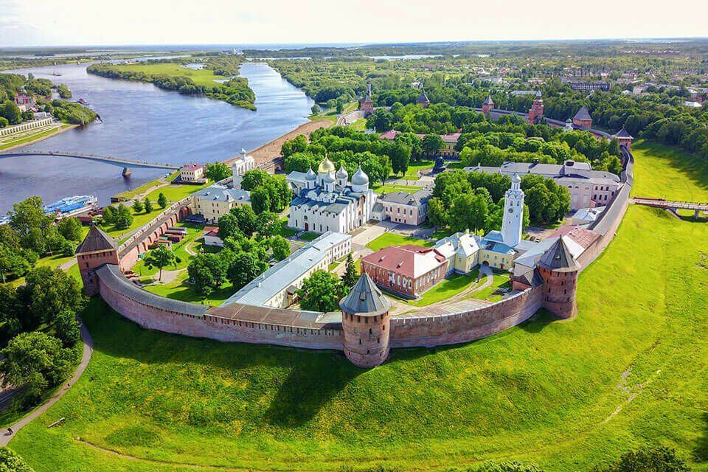
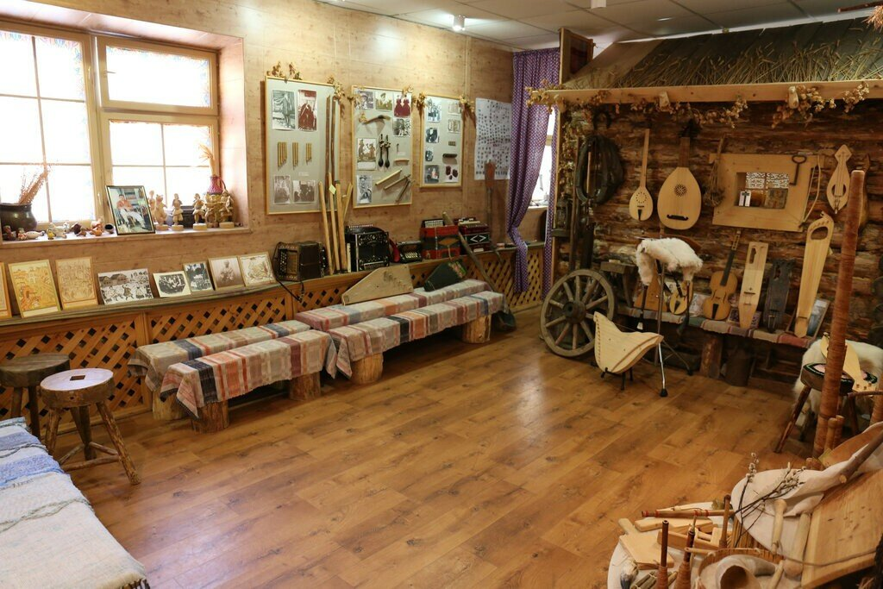
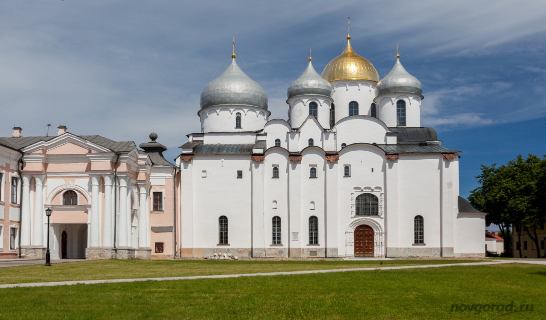
Памятники культуры Новгородской земли

